Slide 1
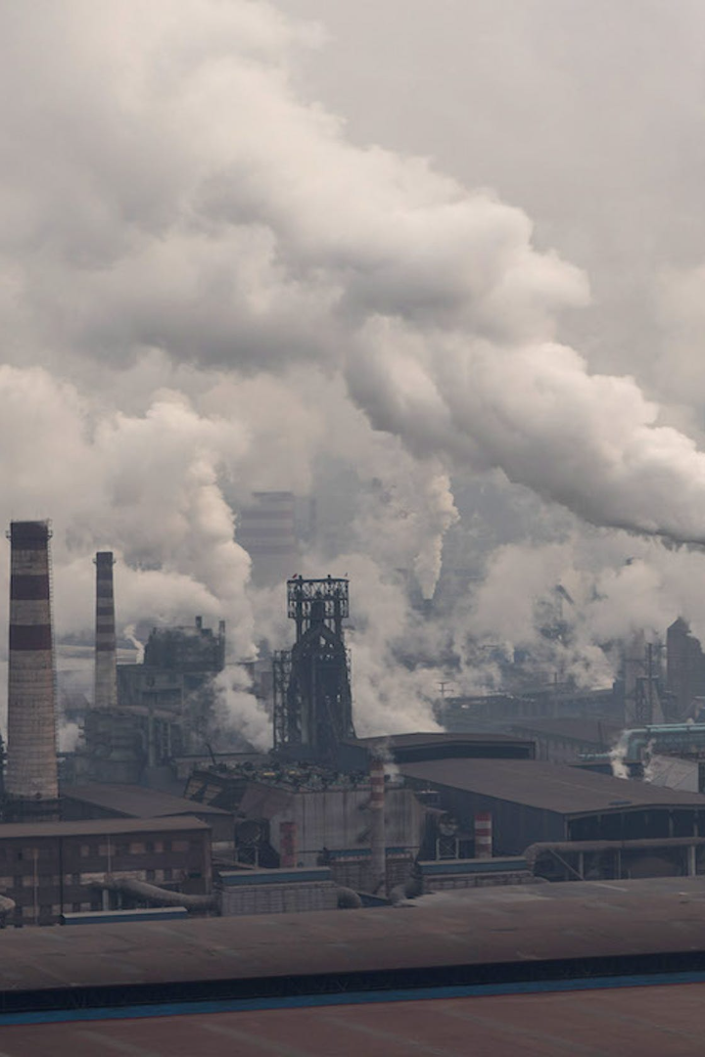

Prédiction de la qualité de l'air
Eya BEN HARIZ
Codou GUEYE
Gloria AGOUA

Slide 2

Problématique
1
Conséquences Environnementales
3
Impact sur la Santé
2
Coûts Économiques
Découvrez comment la mauvaise qualité de l'air affecte la santé humaine et pourquoi il est crucial de la prédire et de la surveiller.
Apprenez comment la pollution de l'air peut entraîner des coûts importants en termes de soins de santé, de pertes de productivité et de dommages aux infrastructures.
Explorez les dommages causés par la pollution de l'air sur l'environnement et la nécessité de prendre des mesures pour réduire son impact.

Slide 3

Data Use Case
Gestion des ressources
Santé publique
Planification urbaine
Aide à prévenir les problèmes respiratoires en alertant les personnes vulnérables.
Utilisation des données pour améliorer la qualité de vie dans les zones urbaines.
Optimisation de la consommation d'énergie en fonction de la qualité de l'air.

Slide 4

Utilisateurs potentiels
Villes et gouvernements
Ils peuvent utiliser nos prévisions pour prendre des décisions importantes sur la santé publique et l'environnement.
Individus
Les citoyens peuvent utiliser notre outil pour planifier leurs activités en fonction de la qualité de l'air.
Entreprises et industries
Les entreprises peuvent être informées des risques potentiels de la pollution de l'air et prendre des mesures préventives pour protéger la santé de leurs employés.

Slide 5

RISK et KPI
1
Risques et Incertitudes
Précision des modèles, disponibilité des données en temps réel, incertitudes liées aux facteurs externes.
2
KPI - Indicateurs clés de performance
Qualité de l'air mesurée, diminution des émissions, impact sur la santé publique.
3
Précision et fiabilité des prédictions
Comparer les estimations aux mesures réelles pour évaluer les performances des modèles.

Slide 6
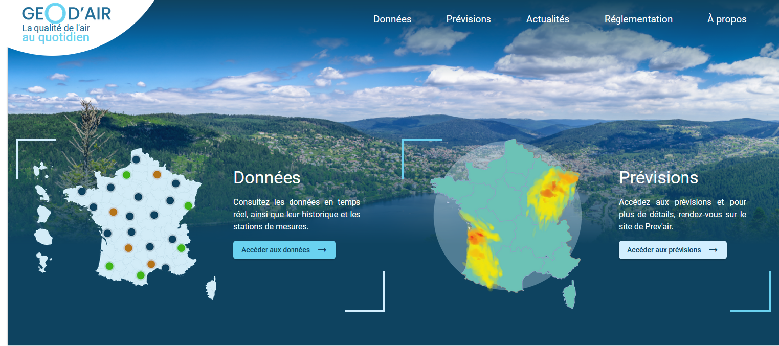
Jeu de Données
Le dataset contient 226,000 lignes
- Date et Heure
- Code Site
- Nom Site
- Polluant
- Valeur
- altitude et Longitude
- Type d'Implantation
- Type d'Influence

Slide 7
Modèles Utilisés
1
Régression Linéaire
Mean Squared Error (MSE): 60 R-squared (R2): 0.40
Random Forest Regressor
2
Mean Squared Error (MSE): 22.781867539359634 R-squared (R2): 0.787445693773372
3
SVM
Null

Slide 8




Traitement de la donnée et apprentissage modèle
CSR
CSR
cloud build
cloud build
GS bucket
Notebook GCP
Traitement de la donnée
GS bucket
Notebook GCP
Entrainement du modèle
GS bucket
Geodair
CSV
Geodair
CSV
Geodair
CSV
DICTIONNAIRE DE MAPPING
DICTIONNAIRE DE MAPPING
Data.csv
Numeriq
Data.csv
Numeriq
Modeles.pickle

Slide 9




CSR
CSR
Workflow
cloud build
cloud build
GS bucket
Cloud Function
Géneration donnée
GS bucket
Cloud Function
Prediction
GS bucket
Geodair
CSV
Geodair
CSV
Histo
scores.csv
Code Python
Code Python
Geodair
predict.csv
DICTIONNAIRE DE MAPPING
Bibliothèque
DICTIONNAIRE DE MAPPING
Bibliothèque
Data.csv
Numeriq
Data.csv
Numeriq
Modeles.pickle
Data.csv
Numeriq
Modeles.pickle
Modeles.pickle
Geodar
predict.csv
DICTIONNAIRE DE MAPPING
Geodair
CSV

Slide 10
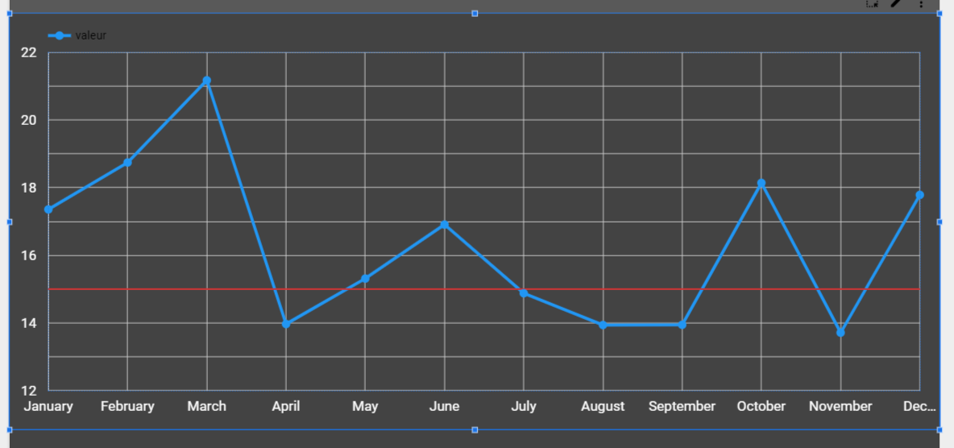
non
Prévention
Notes:
Aerer
Activités sportives
Aliments antioxydants
éviter les bougies d'intérieur etc
Nous donnerons des conseil en fonction du niveau d’alerte

Slide 11
Projection Financière
Coûts de Développement 10 000
R&D, Ingénierie, Maintenance
Revenus 20 000
Abonnements, Licences, Services Professionnels
croissance
Prévisions de croissance selon le nombre d'utilisateurs et d'abonnements.

Slide 12

Conclusion

